Slide 1

现代密码学理论与实践
第9章 网络加密与认证

Slide 2
第9章 网络加密与认证
9.1 公钥基础设施PKI
9.2 PGP

Slide 3
9.1 公钥基础设施PKI
9.1.1 PKI概念
9.1.2 PKI的组成
9.1.3 X.509认证业务
9.1.4 认证中心（CA）的体系结构与服务
9.1.5 PKI中的信任模型

Slide 4
9.1.1 PKI概念
公钥基础设施PKI（public key infrastructure）是指结合公钥密码体制建立的提供信息安全服务的基础设施
该体系在统一的安全认证标准和规范基础上提供在线身份认证，集成了CA认证、数字证书、数字签名等功能。
PKI技术能提供以下4种安全服务：
  （1）数据的保密性——保证在开放的网络上传输的机密信息不泄漏给非法接受者；
  （2）数据的完整性——保证在开放的网络上传输的信息不被中途篡改及重复发送；
  （3）身份认证——对通信方的身份、数据源的身份进行认证，以保证身份的真实性；
  （4）不可否认性——通信各方不能否认自己在网络上的行为。

Slide 5
9.1.1 PKI概念
公钥证书（Certification）
  为了使用户在不可靠的网络环境中获得真实的公开密钥，同时避免集中存放密钥在线查询产生的瓶颈问题，PKI引入了公钥证书（Certification）概念。通过可信第三方——证书认证机构CA（Certificate Authority）或称为认证中心，把用户的公钥和用户真实的身份信息（如名称、E－mail地址、身份证号、电话号码等）捆绑在一起，产生公钥证书。
  通过公钥证书，用户能方便、安全地获取对方的公钥，并且可以离线验证公钥的真实性。PKI的主要目的是通过自动管理密钥和证书，为用户建立起一个安全的网络运行环境，使用户可以在多种环境下方便地使用加密和数字签名技术，保证开放网络中数据的保密性、完整性、真实性和不可否认性，从而保证信息的安全传输。

Slide 6
9.1 公钥基础设施PKI
9.1.1 PKI概念
9.1.2 PKI的组成
9.1.3 X.509认证业务
9.1.4 认证中心（CA）的体系结构与服务
9.1.5 PKI中的信任模型

Slide 7
9.1.2 PKI的组成
一个PKI系统由认证中心、证书库、Web安全通信平台，RA注册审核机构等组成，其中认证中心和证书库是PKI的核心。
  （1）认证中心CA：CA是具有权威的实体，它作为PKI管理实体和服务的提供者负责管理PKI机构下的所有用户的证书，包括用户的密钥或证书的发放、更新、撤销、认证等工作。CA是PKI框架中唯一能够创建、撤销、维护证书生命期的实体。
  （2）证书库：为使用户容易找到所需的公钥证书，必须有一个健壮的、规模可扩充的在线分布式数据库存放CA创建的所有用户公钥证书。证书库可由WEB、FTP、X.500目录来实现。证书库主要用来发布、存储数字证书，查询、获取其他用户的数字证书、下载黑名单等。

Slide 8
9.1.2 PKI的组成
  （4）RA注册审核机构：RA是数字证书的申请、审核和注册中心。它是CA认证机构的延伸。在逻辑上RA和CA是一个整体，主要负责提供证书注册、审核以及发证功能。
  （5）发布系统：发布系统主要提供LDAP(LightWeight Directory Access Protocol)服务、OCSP(Online Certificate Status Protocol)服务和注册服务。注册服务为用户提供在线注册的功能；LDAP提供证书和CRL(Certificate Revocation List)的目录浏览服务；OCSP提供证书状态在线查询服务。
  （6）应用接口系统：应用接口系统为外界提供使用PKI安全服务的入口。应用接口系统一般采用API、JavaBean、COM等多种形式。

Slide 9
9.1 公钥基础设施PKI
9.1.1 PKI概念
9.1.2 PKI的组成
9.1.3 X.509认证业务
9.1.4 认证中心（CA）的体系结构与服务
9.1.5 PKI中的信任模型

Slide 10
9.1.3 X.509认证业务
国际电信联盟X.509建议作为定义目录业务的X.500系列的一个组成部分，已成为事实的标准。
X.509定义了X.500目录向用户提供认证业务的一个框架，目录的作用是存放用户的公钥证书。
X.509还定义了基于公钥证书的认证协议。由于X.509中定义的证书结构和认证协议已被广泛应用于S/MIME、IPSec、SSL/TLS以及SET等诸多应用过程，因此X.509已成为一个重要的标准。
X.509的基础是公钥密码体制，但其中未特别指明使用哪种密码体制（建议使用RSA），也未特别指明数字签字中使用哪种杂凑函数

Slide 11
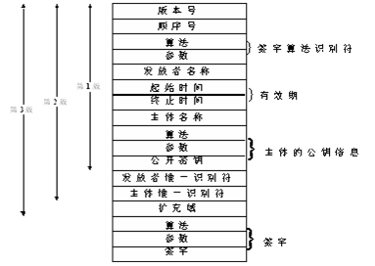
9.1.3 X.509认证业务
1. X.509的证书格式

Slide 12
9.1.3 X.509认证业务
1. X.509的证书格式
  版本号：如v3。
  序列号：由同一发行者（CA）发放的每个证书的序列号是唯一的。
  签名算法识别符：签署证书所用的算法及相应的参数。
  发行者名称：指建立和签署证书的CA名称。
  有效期：包括证书有效期的起始时间和终止时间。
  主体名称：指证书所属用户的名称，及这一证书用来证明私钥用户所对应的公开密钥。
  主体的公开密钥信息：包括主体的公开密钥、使用这一公开密钥算法的标示符及相应的参数。
  发行者唯一识别符：这一数据项是可选的，当CA名称被重新用于其它实体时，则用这一识别符来唯一的识别发行者。
  主体唯一识别符：这一数据项是可选的，当主体的名称被重新用于其它实体时，则用这一识别符来唯一的识别主体。
  扩展域：其中包括一个或多个扩展的数据项，仅在第3版中使用。
  签名：CA用自己的私钥对上述域的哈希值进行数字签名的结果。

Slide 13
9.1.3 X.509认证业务
2. X.509证书的获取
CA为用户产生的证书应有以下特征：
  其它任一用户只要得到CA的公开密钥，就能由此得到CA为该用户签署的公开密钥。
  除CA以外，任何其他人都不能以不被察觉的方式修改证书的内容。
  如果所有用户都由同一CA为自己签署证书，用户证书除了能放在目录中以供他人访问外，还可以由用户直接发给其他用户。

Slide 14
9.1.3 X.509认证业务
2. X.509证书的获取
  如果用户数量极多，应有多个CA，每一CA仅为一部分用户签署证书。设用户A已从证书发放机构X1处获取了公钥证书，用户B已从X2处获取了证书。如果A不知X2的公开密钥，他虽然能读取B的证书，但却无法验证X2的签字，因此B的证书对A来说是没有用的。
  如果两个CA ，X1和X2彼此间已经安全地交换了公开密钥，则A可通过以下过程获取B的公开秘钥：
    A从目录中获取X1签署的X2的证书，因A知道X1的公开密钥，所以能验证X2的证书，并从中得到X2的公开密钥。
    A再从目录中获取由X2签署的B的证书，并由X2的公开密钥对此验证，然后从中得到B的公开密钥。
    以上过程中，A是通过一个证书链来获取B的公开密钥，证书链可表示为： X1 《 X2 》 X2 《B》。

Slide 15
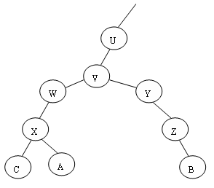
9.1.3 X.509认证业务
2. X.509证书的获取
    B能通过相反的证书链获取A的公开密钥： X2 《 X1 》 X1 《A》
    N个证书的证书链可表示为： X1 《 X2 》 X2 《X3》…Xn 《B》。
    X.509建议将所有CA以层次结构组织起来。下图是X.509的CA层次结构的一个例子，其中的内部节点表示CA，叶节点表示用户。用户A可从目录中得到相应的证书以建立到B的证书链：X《W》W《V》V《Y》Y《Z》Z《B》并通过该证书链获取B的公开密钥。

Slide 16
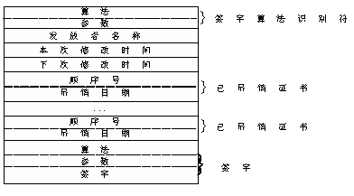
9.1.3 X.509认证业务
3. X.509证书吊销列表
如果用户的密钥或CA的密钥被破坏，或者该用户有欺诈行为，CA不想再对该用户进行验证，则该用户的证书就应该被吊销，被吊销的证书应该存入目录供其他人查询。吊销证书列表如图所示。

Slide 17
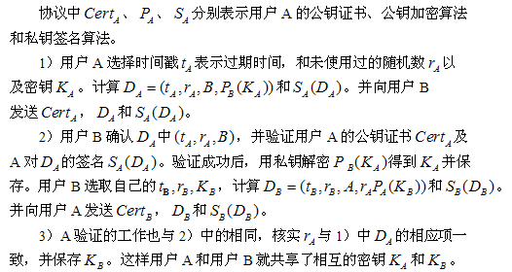
9.1.3 X.509认证业务
4. X.509的认证过程
X.509是基于公钥密码系统的私钥传送方案，它具有用户之间相互认证和密钥认证的功能。X.509认证方案有单向认证、双向认证和三向认证方案。下面介绍一种双向认证方案，该方案使用时间戳和基于随机数的挑战与应答。

Slide 18
9.1 公钥基础设施PKI
9.1.1 PKI概念
9.1.2 PKI的组成
9.1.3 X.509认证业务
9.1.4 认证中心（CA）的体系结构与服务
9.1.5 PKI中的信任模型

Slide 19
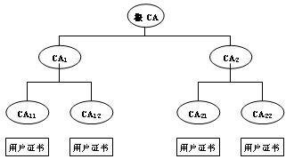
9.1.4 认证中心（CA）的体系结构与服务
1. 认证中心CA的体系结构
  认证中心CA是一个层次结构的组织，它由根CA，1级CA，2级CA等组成。其担保的是逐级可验证。其中根CA的公钥是众所周知的，为大家认可。由根CA的信誉担保以下各级CA公钥证书的真实性，再由底层CA担保用户公钥的真实性。用户的公钥证书可以基于根CA的信任逐级进行验证。

Slide 20
9.1.4 认证中心（CA）的体系结构与服务
1. 认证中心CA的体系结构
  一个认证中心CA还设有下面机构：
    （1）CA：证书签发管理机构
    （2）RA：注册审核机构
    （3）KMC：密钥管理中心
    （4）发布系统
    （5）认证中心服务器

Slide 21
9.1.4 认证中心（CA）的体系结构与服务
2. 认证中心CA的功能（服务）
认证中心（CA）的功能有：证书发放、证书更新、证书撤销和证书验证。CA的核心功能就是发放和管理数字证书，具体描述如下：
  （1）接收验证最终用户数字证书的申请。
  （2）确定是否接受最终用户数字证书的申请—证书的审批。
  （3）向申请者颁发、拒绝颁发数字证书—证书的发放。
  （4）接收、处理最终用户的数字证书更新请求—证书的更新。
  （5）接收最终用户数字证书的查询、撤销。
  （6）产生和发布证书废止列表（CRL）。
  （9）数字证书的归档。
  （9）密钥归档。
  （9）历史数据归档。

Slide 22
9.1 公钥基础设施PKI
9.1.1 PKI概念
9.1.2 PKI的组成
9.1.3 X.509认证业务
9.1.4 认证中心（CA）的体系结构与服务
9.1.5 PKI中的信任模型

Slide 23
9.1.5 PKI中的信任模型
建立一个管理全世界所有用户的全球性PKI是不现实的。比较可行的办法是各个国家都建立自己的PKI，一个国家之内再分别建立不同行业或不同地区的PKI。为了实现跨地区、跨行业，甚至跨国际的安全电子业务，这些不同的PKI之间的互联互通和相互信任是不可避免的。
证书用户、证书主体、各个CA之间的证书认证关系称为PKI的信任模型
常用的信任模型有4种：
  认证机构的严格层次结构模型
  分布式信任结构模型
  Web模型
  以用户为中心的信任模型。

Slide 24
9.1.5 PKI中的信任模型
1. 严格层次结构模型
  严格层次结构模型是一种集中式的信任模型，又称树（层次）模型。认证机构的严格层次结构模型是一颗树，它比较适合具有层次结构的机构，如军队、垂直性行业、学校等。
  在严格层次结构模型中，多个CA和最终用户构成一颗树。其中最高级的一个CA为根，称为根CA，根CA是树型信任模型中的信任根源。其他CA根据其在树中的位置不同，而分别被称为中间CA和底层CA。证书的持证人（最终用户）为树的叶子。所有的CA和最终用户都遵循共同的行动准则。

Slide 25
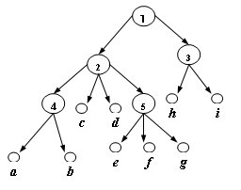
9.1.5 PKI中的信任模型
1. 严格层次结构模型

Slide 26
9.1.5 PKI中的信任模型
2. 分布式信任结构模型
在严格层次结构信任模型中，所有的CA和最终用户都遵循共同的行动准则。这对于具有层次结构的机构是可行的。但是，对于社会而言，要建立一个包容各行各业的树型模型PKI是不现实的。于是出现了由多棵树组成的森林模型即分布式信任结构模型（也称交叉认证模型）。对于森林模型，如果多棵树之间彼此没有联系、互不信任，那么分别属于不同树的最终用户之间的保密通信是无法进行的。这样，这些树便成了信任孤岛，为了避免这种情况，应当在这些树之间建立某种信任关系，从而实现交叉认证。在分布式模型中，任何CA都可以对其他CA发证。这种模型非常适合动态变化的组织机构。它遵循自底向上的原则，不依赖于高层的根CA，终端用户可以保持原来的非集中状态加入到交叉认证模型中来。

Slide 27
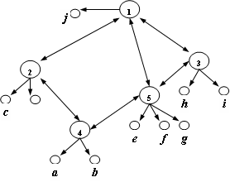
9.1.5 PKI中的信任模型
2. 分布式信任结构模型

Slide 28
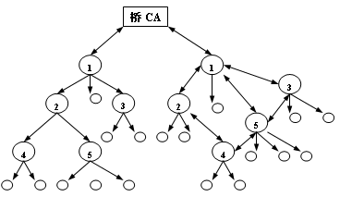
9.1.5 PKI中的信任模型
3. Web模型
Web模型又称桥CA模型。各PKI的CA之间互相签发证书；由桥接CA控制的交叉认证。桥CA提供交叉证书，但不是根CA，桥CA是所有信任域都信任的第三方，并管理所有域的策略映射。

Slide 29
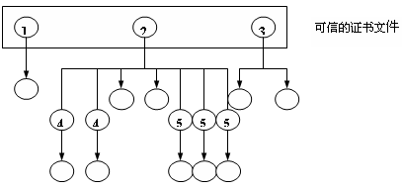
9.1.5 PKI中的信任模型
4. 以用户为中心的信任模型
以用户为中心的信任模型为客户端系统提供了一套可信任的（根）公钥。通常使用的浏览器中的证书就属于这种类型。由于不需要目录服务器，因此该模型方便，操作简单。

Slide 30
第9章 网络加密与认证
9.1 公钥基础设施PKI
9.2 PGP

Slide 31
PGP
对于电子邮件的安全性，主要有两个要求：其一是确保只有收信人才能阅读信件内容；其二收信人能够判断信件确由发信人发送，而未被别人伪造、或篡改。
目前应用最多的安全电子邮件系统是PGP（pretty good privacy）。PGP是一种基于Internet的保密电子邮件软件系统，能提供邮件加密、数字签名、认证、数据压缩和密钥管理功能，它是由美国Phi Zimmermann开发的。由于PGP系统功能强大，使用方便，所以在Windows、Unix和Mashintosh平台上得到广泛应用。
PGP采用ZIP压缩算法对邮件数据进行压缩，采用IDEA对压缩后的数据进行加密，采用MD5对邮件数据进行散列处理，采用RSA对邮件数据的散列值进行数字签名，采用支持公钥证书的密钥管理，采用先签名后加密的数字签名方案

Slide 32
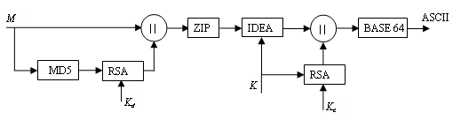
PGP
PGP发送数据的过程
  K_{d}——发送者的RSA私钥
  K ——IDEA密钥
  K_{e}——接收者的RSA公钥
  BASE 64码制转换——将8bit字节流变为ASCII码

Slide 33
PGP
PGP发送数据的过程
  （1）对邮件数据M使用MD5进行散列处理，形成数据的摘要；
  （2）用发送者的RSA私钥K_{d}对数据摘要进行数字签名，以确保真实性；
  （3）将邮件数据与数字签名值链接，规定邮件数据在前，签名值在后；
  （4）用ZIP对链接后的数据进行压缩，以便于存储与传输；
  （5）用IDEA对压缩后的数据进行加密，以确保秘密性，密钥为K；
  （6）用接收者的RSA公钥K_{e}加密IDEA的密钥K；
  （7）将经IDEA加密的数据与经RSA加密的IDEA密钥链接，规定数据在前，密钥在后；
  （8）将加密数据进行BASE 64码制转换，将8bit字节流变为ASCII码。因为许多E−Mail系统只支持ASCII码。

Slide 34
PGP
PGP巧妙地将公钥密码RSA和单钥密码IDEA结合在一起，兼顾了安全性和效率。支持公钥证书的密钥管理使PGP系统更安全方便。PGP具有很好的灵活性，可支持IDEA、3DES等单钥密码体制，MD5、SHA等Hash函数，Diffe−Hellman等密钥协议。这些显著的技术特色使得PGP成为Internet环境最著名的保密电子邮件软件系统。
PGP采用1024位的RSA、128位的IDEA密钥、128位的MD5、Diffe−Hellman密钥协议、公钥证书，因此PGP是安全的。如果采用160位的SHA，将进一步提高PGP的安全性。

